Slide 1
COM SAÚDE
Notes:
www.4tons.com.br
Pr. Marcelo Augusto de Carvalho

Slide 2
Deus sempre se importou com a saúde de Seus filhos.
NAS MÃOS DO SENHOR

Slide 3
Saúde refere-se ao bem estar físico, mental e espiritual.
NAS MÃOS DO SENHOR

Slide 4
NAS MÃOS DO SENHOR
Cada princípio dado por Deus, foi pensando no bem de nossa família.

Slide 5
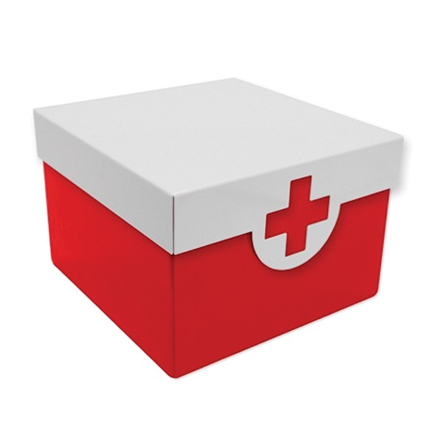
Remédios providenciados pelo Senhor para que as famílias na Terra tivessem saúde.
NAS MÃOS DO SENHOR

Slide 6
AR PURO
NAS MÃOS DO SENHOR

Slide 7
NAS MÃOS DO SENHOR
LUZ SOLAR

Slide 8
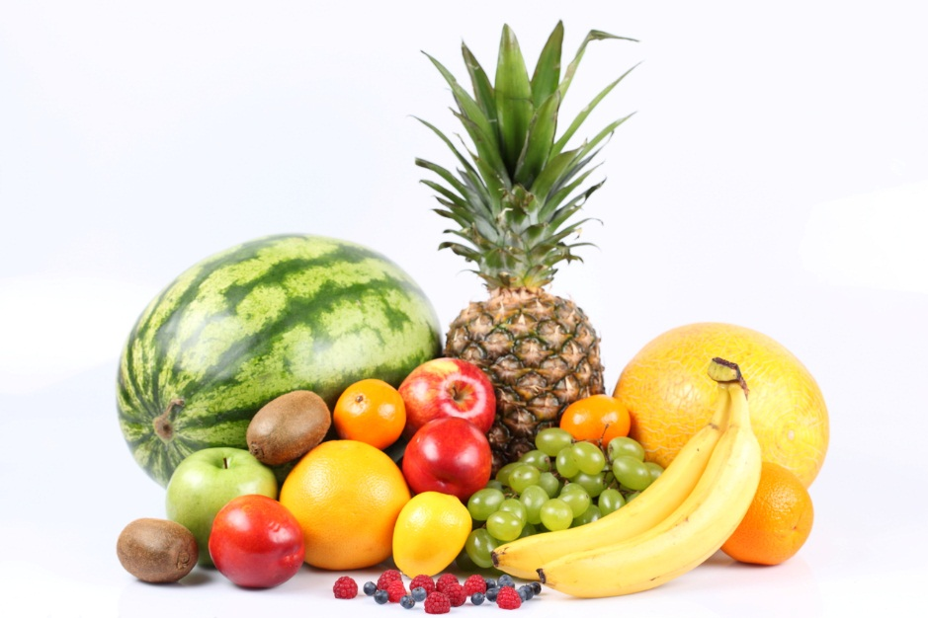
NAS MÃOS DO SENHOR
ALIMENTO SAUDÁVEL

Slide 9
NAS MÃOS DO SENHOR
EXERCÍCIO FÍSICO

Slide 10
NAS MÃOS DO SENHOR
ÁGUA

Slide 11
NAS MÃOS DO SENHOR
DESCANSO

Slide 12
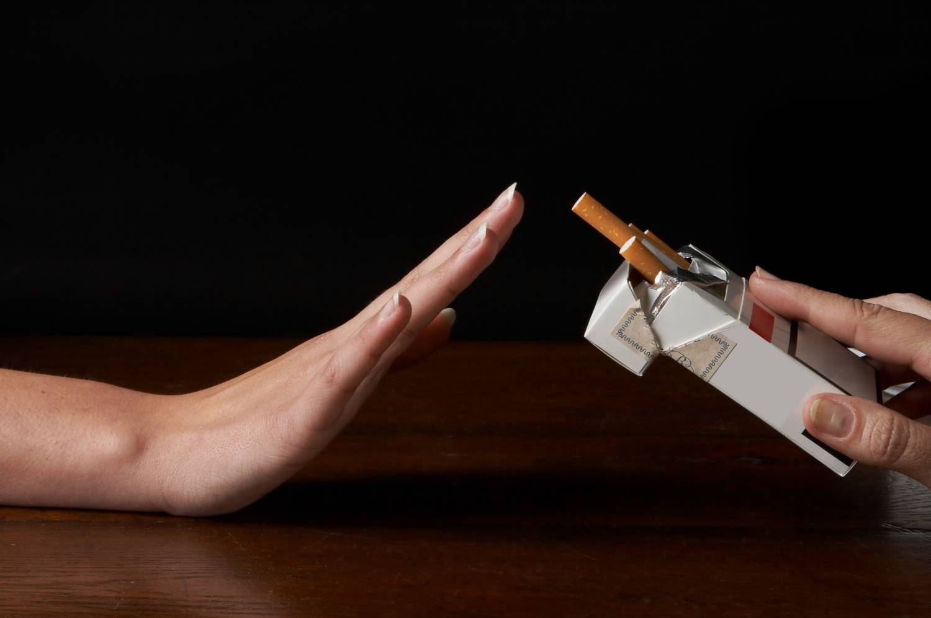
NAS MÃOS DO SENHOR
ABSTINÊNCIA

Slide 13
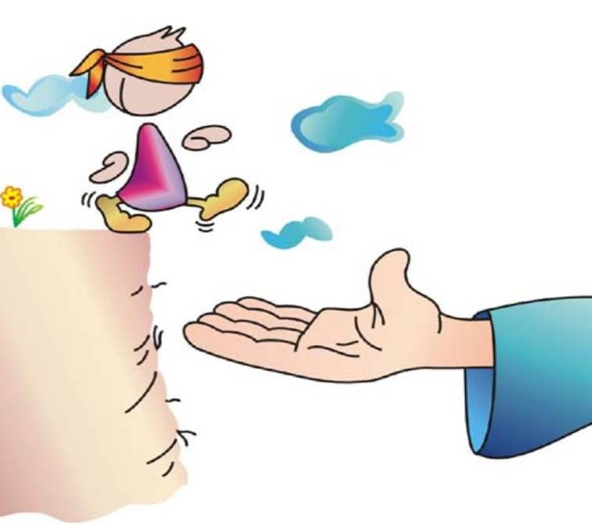
NAS MÃOS DO SENHOR
CONFIANÇA EM DEUS

Slide 14
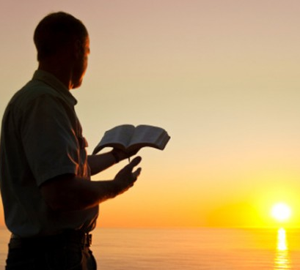
“Quanto mais perto nos achegarmos de Cristo, mais perto estaremos uns dos outros.”
O Lar Adventista, pág.179.

